Slide 1
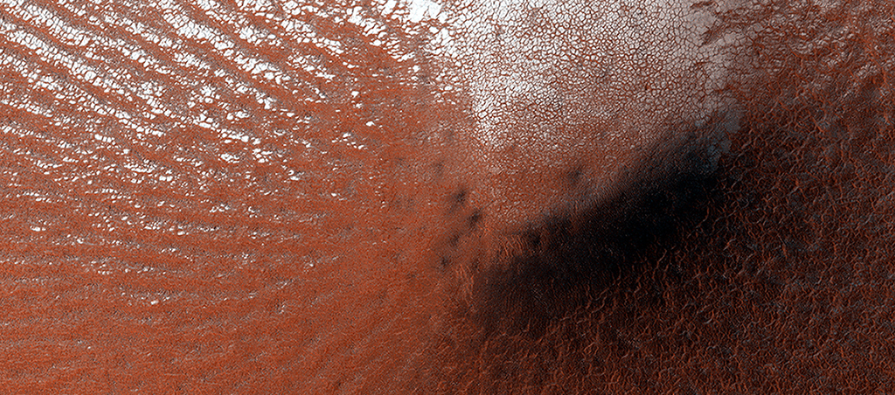

Varanlegt hrím í gíg á norðursléttunum
Á Mars er yfirborðsís að mestu leyti aðeins tímabundið fyrirbæri. Setlögin á báðum pólsvæðunum eru þykkir bunkar af varanlegum vatnsís og einnig gæti suðurpólhettan haft varanlegt (en engu að síður breytilegt) lag af koldíoxíðís. Á lægri breiddargráðum er hins vegar árstíðabundið hrím (að mestu CO2 en líka örlítill vatnsís) sem birtist og hverfur ár hvert.
uahirise.org/is/ESP_037551_2540

